Slide 1
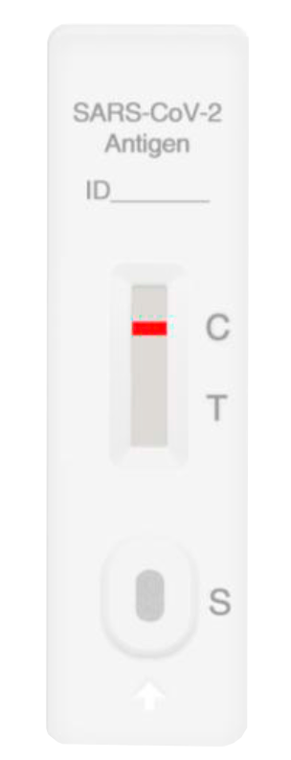
Набор для экспресс выявления антигена к sars-cov-2 (на основе коллоидного золота)
SARS-COV-2 ANTIGEN RAPID TEST KIT
Тест зарегистрирован на территории РФ - ООО "НекстГен Фарма"
Notes:
1. Заменить фотографию.

Slide 2
Wuhan UNscience Biotechnology Co., Ltd. - это высокотехнологичное предприятие, специализирующееся на исследованиях и разработках, производстве и продаже продуктов для диагностики in vitro.
Работает по стандартам GMP, имеет систему управления качеством, а также три основные технологические платформы: платформу для иммунохроматографии коллоидного золота, платформу для флуоресцентной иммунохроматографии и платформу для диагностических антител.
www.unscience.cn

Slide 3
Набор для экспресс выявления антигена к SARS-CoV-2
В этом наборе для экспресс-теста на антиген SARS-CoV-2 (коллоидное золото) используется метод сэндвич-иммунохроматографии и иммунохроматография коллоидного золота для качественного определения присутствия антигенов SARS-CoV-2 в мазках из ротоглотки человека, мазках из носа и носоглотки. Это полезно в качестве вспомогательного средства при скрининге пациентов с легкой, бессимптомной или острой формой заболевания на ранней стадии для выявления инфекции SARS-CoV-2.
Реагент, меченный коллоидным золотом, нанесенный на поверхность для конъюгата, представляет собой моноклональное антитело I.
Линия T: моноклональные антитела SARS-CoV-2 II.
Линия C: козий антимышиный IgG (поликлональный).
Сертифицирован ISO 13485, CE и другими документами
Чувствительность: 96,330% (95% ДИ: 90,870%, 98,991%)
Специфичность: 99,569% (95% ДИ: 97,622%, 99,989%)

Slide 4
Набор для экспресс выявления антигена к SARS-CoV-2
Используется для качественного обнаружения in vitro нового антигена коронавируса (SARS-CoV-2) в мазках из ротоглотки человека, мазках из носа и носоглотки.
Набор состоит из кассеты (с маркировкой для каждого антитела IgM и IgG), разбавителя для образцов, инструкции пользователя.
Результат через 10 минут.
Тест система рекомендуется для использования в медицинских учреждениях

Slide 5
ТРЕБОВАНИЯ К ПРОБАМ
Мазок из ротоглотки: Голова человека слегка наклонена, рот широко открыт, обнажая глоточные миндалины с обеих сторон. Используйте зонд, чтобы аккуратно протереть миндалины с обеих сторон не менее 3 раз, а затем протрите заднюю стенку глотки вверх и вниз не менее 3 раз.
Мазок из носа: Перед тем как взять пробу из носа, пациенту необходимо высморкаться. Осторожно вставьте зонд в ноздрю в место наибольших выделений при визуальном осмотре. Мягко вращая зонд, проталкивайте его до тех пор, пока не почувствуете сопротивление на уровне носовых раковин (менее одного дюйма вглубь ноздри), несколько раз проверните зонд в сторону носовой стенки, а затем извлеките его из ноздри.
Мазок из носоглотки: Осторожно вставьте тампон в ноздрю, в место наибольших выделений при визуальном осмотре. Держите зонд около дна носовой перегородки, осторожно вдавливая зонд в заднюю носоглотку. Проверните зонд несколько раз, затем удалите его из носоглотки (при рефлекторном кашле остановитесь на 1 минуту).

Slide 6
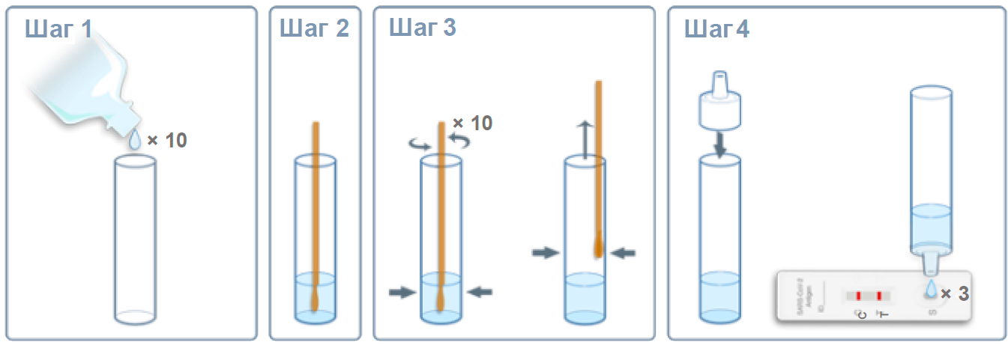
ПОДГОТОВКА ОБРАЗЦА
Достать пробирку и добавить 10 капель раствора для обработки пробы.
Поместите зонд в пробирку для отбора проб, убедитесь, что он пропитан раствором.
Поверните и сожмите зонд на стенке и дне трубки 10 раз, сожмите наконечник зонда вдоль внутренней стенки пробирки, чтобы сохранить как можно больше раствора в пробирке.
Извлеките зонд. Рекомендуется проводить испытания сразу после сбора и обработки образцов. Если тест не может быть выполнен своевременно, обработанные образцы могут храниться при температуре 2-8℃ в течение 48 часов.

Slide 7
Процедура испытания
Перед использованием внимательно прочитайте инструкцию и действуйте в строгом соответствии с ней. Перед использованием доведите пакет до комнатной температуры.
Достаньте тест кассету, положите ее на горизонтальный стол.
Добавьте 3 капли обработанного образца вертикально в пробоотборную лунку и запустите таймер.
Оцените результат через 10 минут, результат действителен в течение 30 минут, считывание результатов по истечении 30 минут является недействительным.

Slide 8
Оценка результатов
Положительный: как линия обнаружения (линия T), так и линия контроля качества (линия C) имеют цвет.
Отрицательный: контрольная линия (линия Т) не имеет цвета, цвет имеет только линия контроля качества (линия C).
Недействительный: линия контроля качества (линия С) не имеет цвета, что означает, что тест недействителен и должен быть сделан повторно.
положительный
отрицательный
недействительный
недействительный

Slide 9
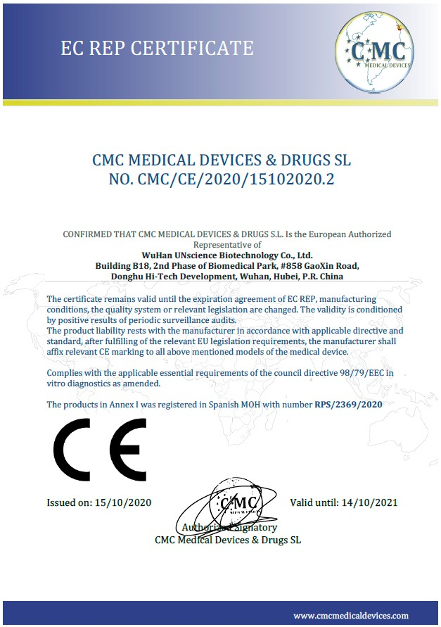
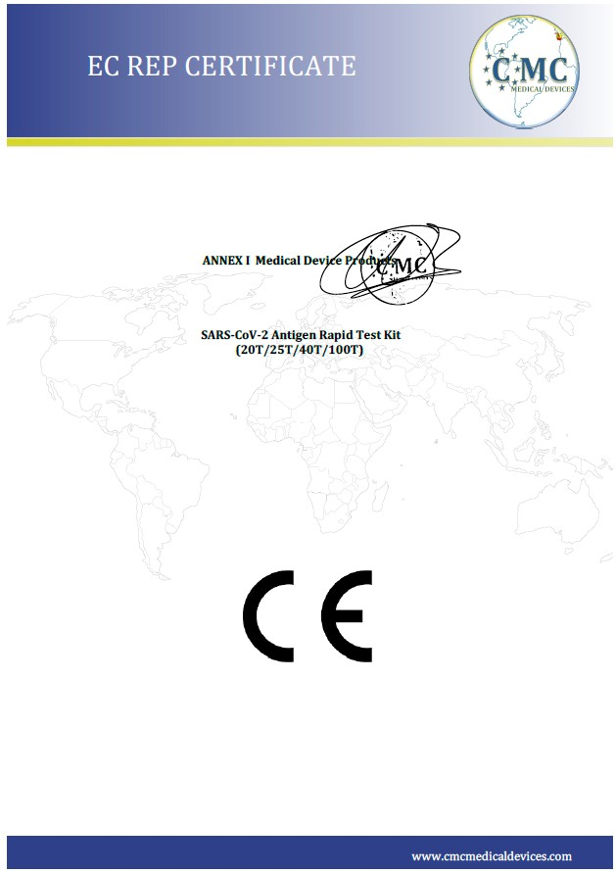
Международные Сертификаты

Slide 10
Комплектация
Тест кассета: тест-кассета имеет индивидуальную упаковку, в которой находится сама тест-кассета и осушитель. Осушитель: в пакете 1 штука, силикагель.
Зонд: 25 штук/пакет
Раствор для обработки: 20 мл бутылка
Крышка капельница: 25 штук/пакет
Хранение и срок годности:
Реагент для тестирования хранится при температуре 2 ~ 30 ℃, а срок годности ориентировочно установлен на 18 месяцев.
Смотрите на этикетке дату производства и срок годности.
Notes:
Поменять фотографии.

Slide 11
Распространитель на территории РФ
ООО «НекстГен Фарма»
ОГРН 1187746701977
ИНН 7722464660
119333, г. Москва, Губкина ул., дом. 3, корпус 1, этаж 1, пом. 1, комн. 9
8 800 500 42 36
Замечания по качеству тестов принимаются по электронной почте: sale@nextgenpharma.ru, а также по адресу: 119333, г. Москва, Губкина ул., дом. 3, корпус 1

